Slide 1
DETECCIÓN DE ANOMALIAS

Slide 2
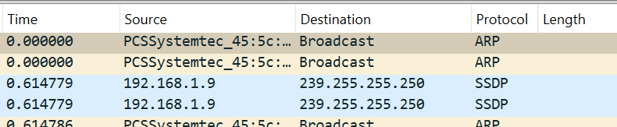
DATASET

Slide 3
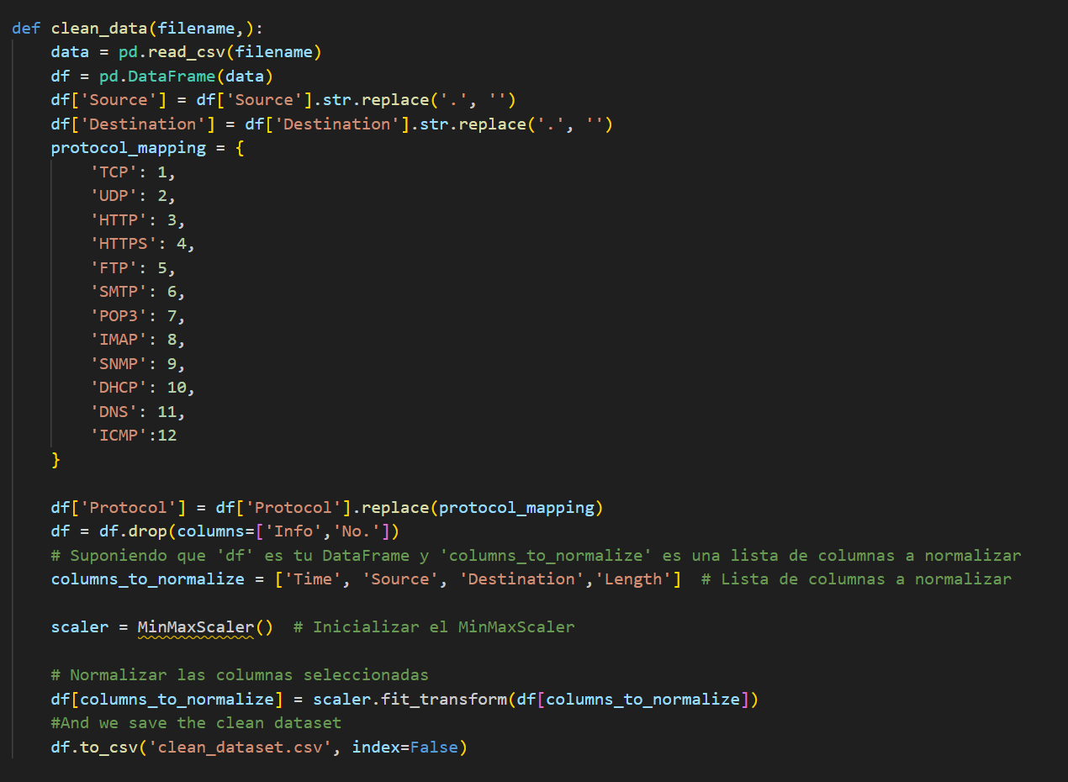
DATA MINING

Slide 4
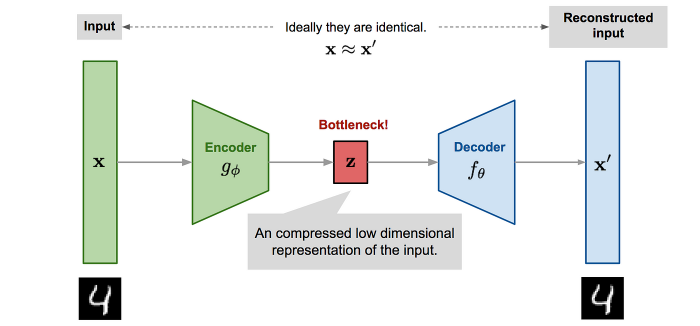
PROPOSED MODEL: LSTM AUTOENCODER

Slide 5
¿Cómo lo implementamos?
Entrenaremos el modelo para que sea capaz de reconstruir las señales benignas
Estas señales serán secuencias de paquetes. El tamaño de la secuencia está aún por determinar para llegar a un óptimo
Optimizaremos hasta encontrar los mejores valors para la función de pérdida en la fase de valicación
Entonces después se determinará un threshold optimo para saber si la función de perdida obtenida corresponde a una señal benigna o no, de lo contrario se tomará una acción

Slide 6
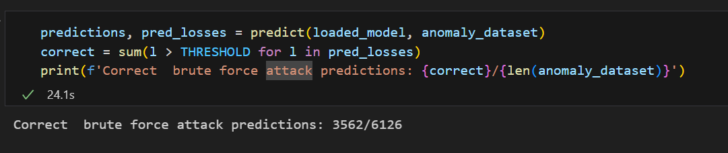
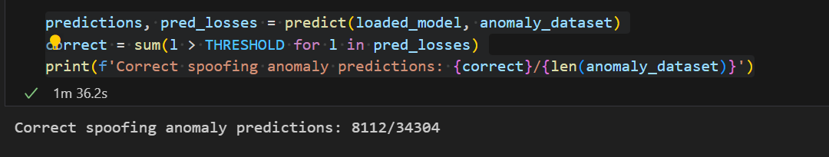
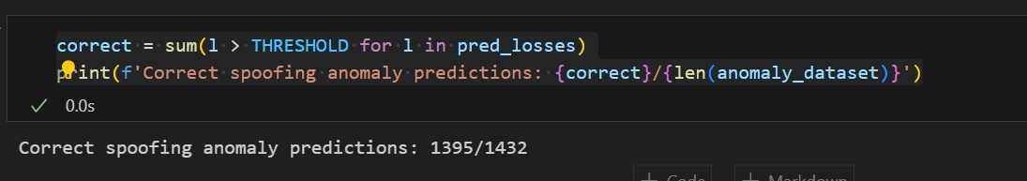
Resultados

